Slide 1

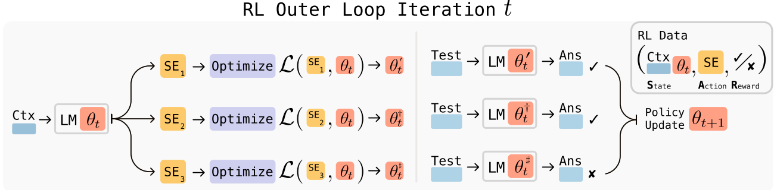
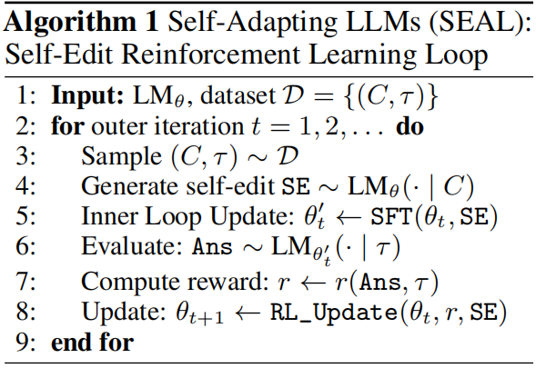
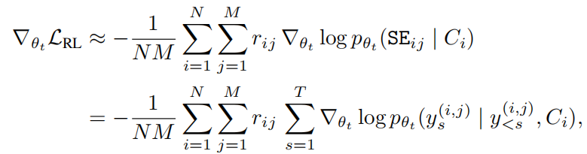

Slide 2
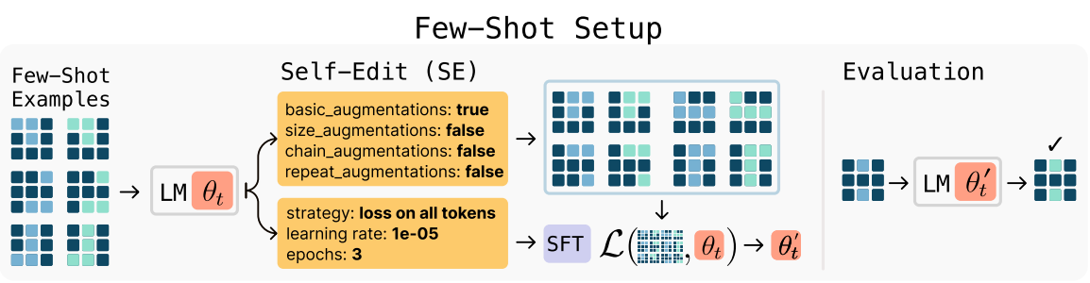
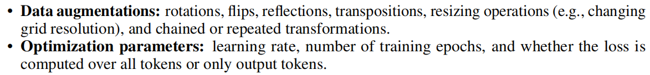
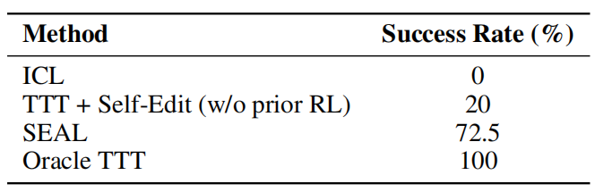

Slide 3
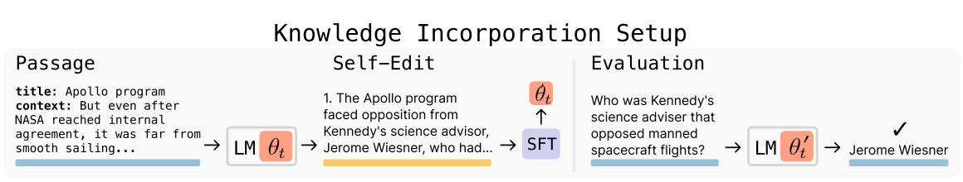
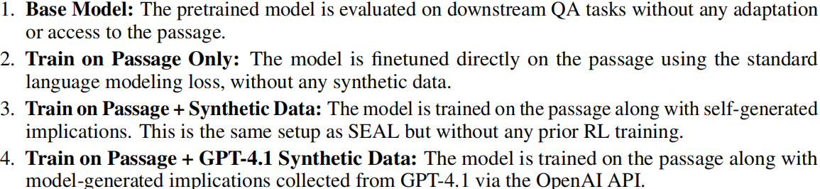
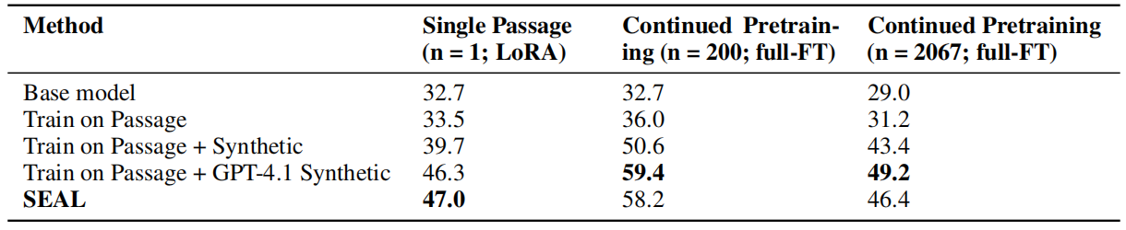

Slide 4
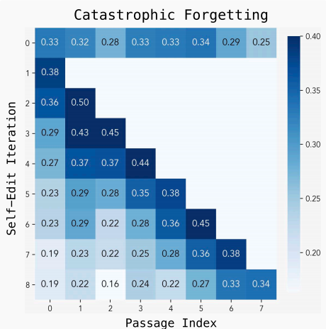
后期改进点
1. 连续self-edit后的遗忘问题
在外循环的RL reward中加入对旧任务性能的正则项，通过加权系数控制新旧任务重要性。
在模型预训练阶段或者在CPT开始前对模型weight进行分析并获取存储核心旧知识的关键weight，后期的训练仅用Lora微调其他非核心的参数。
Decouple自我编辑和模型SFT，通过教师-学生模型架构来避免self-edit的更新与SFT的模型更新环节产生相互影响，同时也使得整个框架更加灵活。

Slide 5
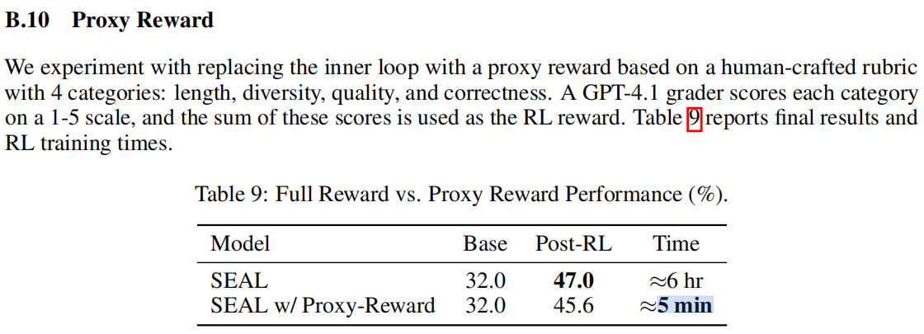
后期改进点
2. Inner Loop计算量大
在模型预训练阶段或者在CPT开始前对模型weight进行分析，利用Adapter技术仅更新少量任务敏感的参数
使用model-based的proxy reward

